Slide 1
老司机学python系列
NumPy速学和数学恶补初级篇
快
帅
酷
学技术讲究的是套路
讲师：沈逸

Slide 2
矩阵乘法的现实意义(2):有意义的相乘、批量计算新闻的相似性、sklearn对比结果

Slide 3


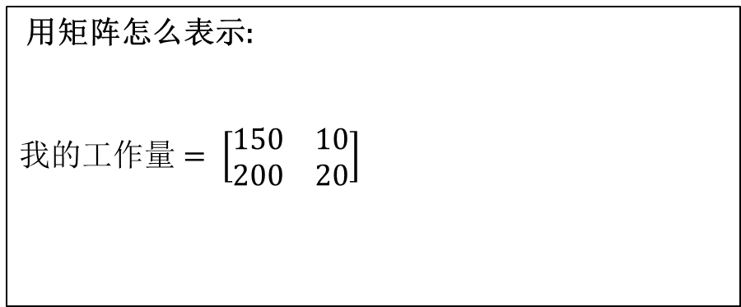
上节课我们这样举例
老板规定
每个点击量 奖励1毛钱，每个评论奖励2毛钱
于是我们可以做这样一件事，把老板的规定也抽取出来，变成一个列向量（矩阵）
$\left[\begin{matrix}1 \\ 2\end{matrix}\right]$ (单位是:毛)
如果我想知道：
我发布的每条新闻老板能给我多少钱？
答案是：
$\left[\begin{matrix}150 & 10 \\ 200 & 20\end{matrix}\right]$*$\left[\begin{matrix}1 \\ 2\end{matrix}\right]$
我们发现 m*n 乘以n*p的矩阵，得到是m*p的矩阵
假设我作为编辑1月份 发布了两条新闻，
新闻 | 1月点击量 | 1月评论数
新闻1 | 150 | 10
新闻2 | 200 | 20
用矩阵怎么表示:
我的$工作量= \left[\begin{matrix}150 & 10 \\ 200 & 20\end{matrix}\right]$

Slide 4
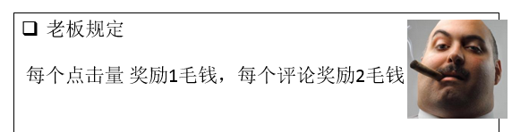
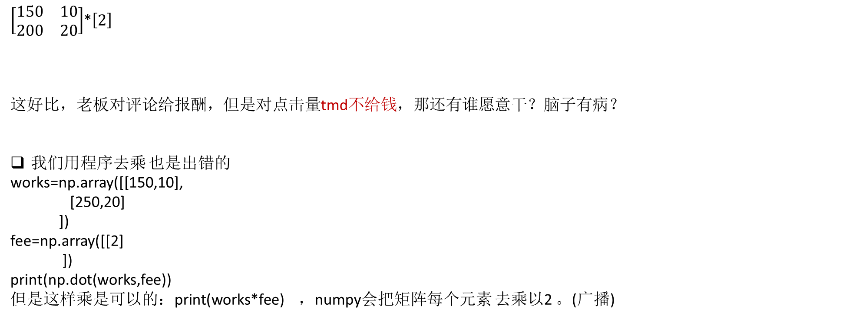
这样能不能乘
$\left[\begin{matrix}150 & 10 \\ 200 & 20\end{matrix}\right]$*$\left[2\right]$
这好比，老板对评论给报酬，但是对点击量tmd不给钱，那还有谁愿意干？脑子有病？
我们用程序去乘 也是出错的
works=np.array([[150,10],
[250,20]
])
fee=np.array([[2]
])
print(np.dot(works,fee))
但是这样乘是可以的：print(works*fee) ，numpy会把矩阵每个元素 去乘以2 。(广播)

Slide 5
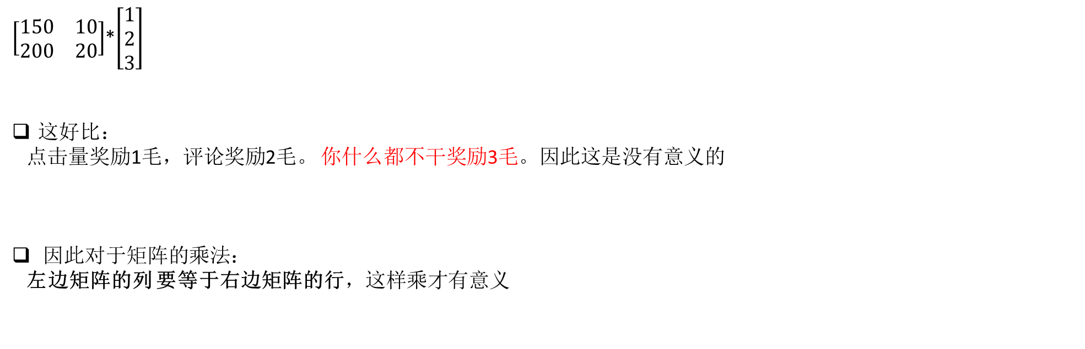
那这种呢
$\left[\begin{matrix}150 & 10 \\ 200 & 20\end{matrix}\right]$*$\left[\begin{matrix}1 \\ 2 \\ 3\end{matrix}\right]$
这好比：
点击量奖励1毛，评论奖励2毛。 你什么都不干奖励3毛。因此这是没有意义的
因此对于矩阵的乘法：
左边矩阵的列 要等于右边矩阵的行，这样乘才有意义

Slide 6
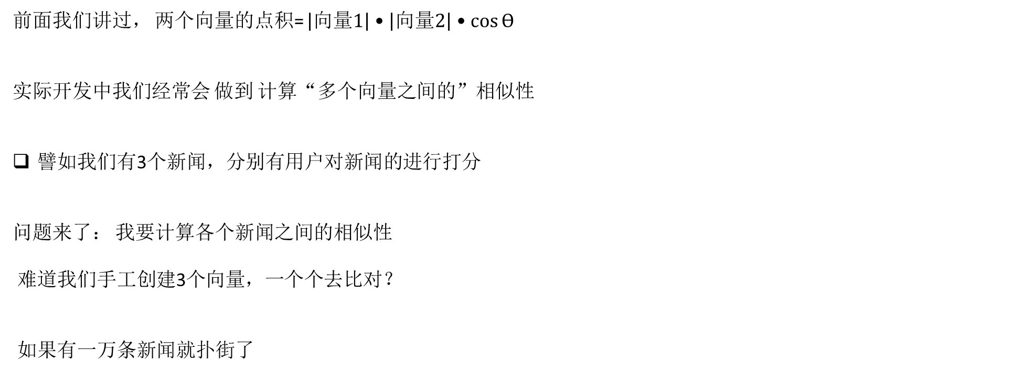
再来个的例子
前面我们讲过， 两个向量的点积= $\left|向量1\right|$ • $\left|向量2\right|$ • $\cos{ϴ}$
实际开发中我们经常会 做到 计算“多个向量之间的”相似性
譬如我们有3个新闻，分别有用户对新闻的进行打分
问题来了： 我要计算各个新闻之间的相似性
难道我们手工创建3个向量，一个个去比对？
如果有一万条新闻就扑街了
商品 | 用户1的打分 | 用户2的打分
新闻1 | 3 | 5
新闻2 | 2 | 4
新闻3 | 5 | 2

Slide 7
商品 | 用户1的打分 | 用户2的打分
新闻1 | 3 | 5
新闻2 | 2 | 4
新闻3 | 5 | 2

Slide 8

解决思路如下
先构建矩阵
news=$\left[\begin{matrix}3 & 5 \\ \begin{aligned}2 \\ 5\end{aligned} & \begin{aligned}4 \\ 2\end{aligned}\end{matrix}\right]$ 这是一个3*2的矩阵
转置矩阵
news_r=$\left[\begin{matrix}3 & 2 & 5 \\ 5 & 4 & 2\end{matrix}\right] 变成了2∗3的矩阵$
这两个矩阵就好乘了
$\left[\begin{matrix}3 & 5 \\ \begin{aligned}2 \\ 5\end{aligned} & \begin{aligned}4 \\ 2\end{aligned}\end{matrix}\right]$ × $\left[\begin{matrix}3 & 2 & 5 \\ 5 & 4 & 2\end{matrix}\right]$
根据乘法规则，正好就是每个向量 之间的点积（一一比对）

Slide 9
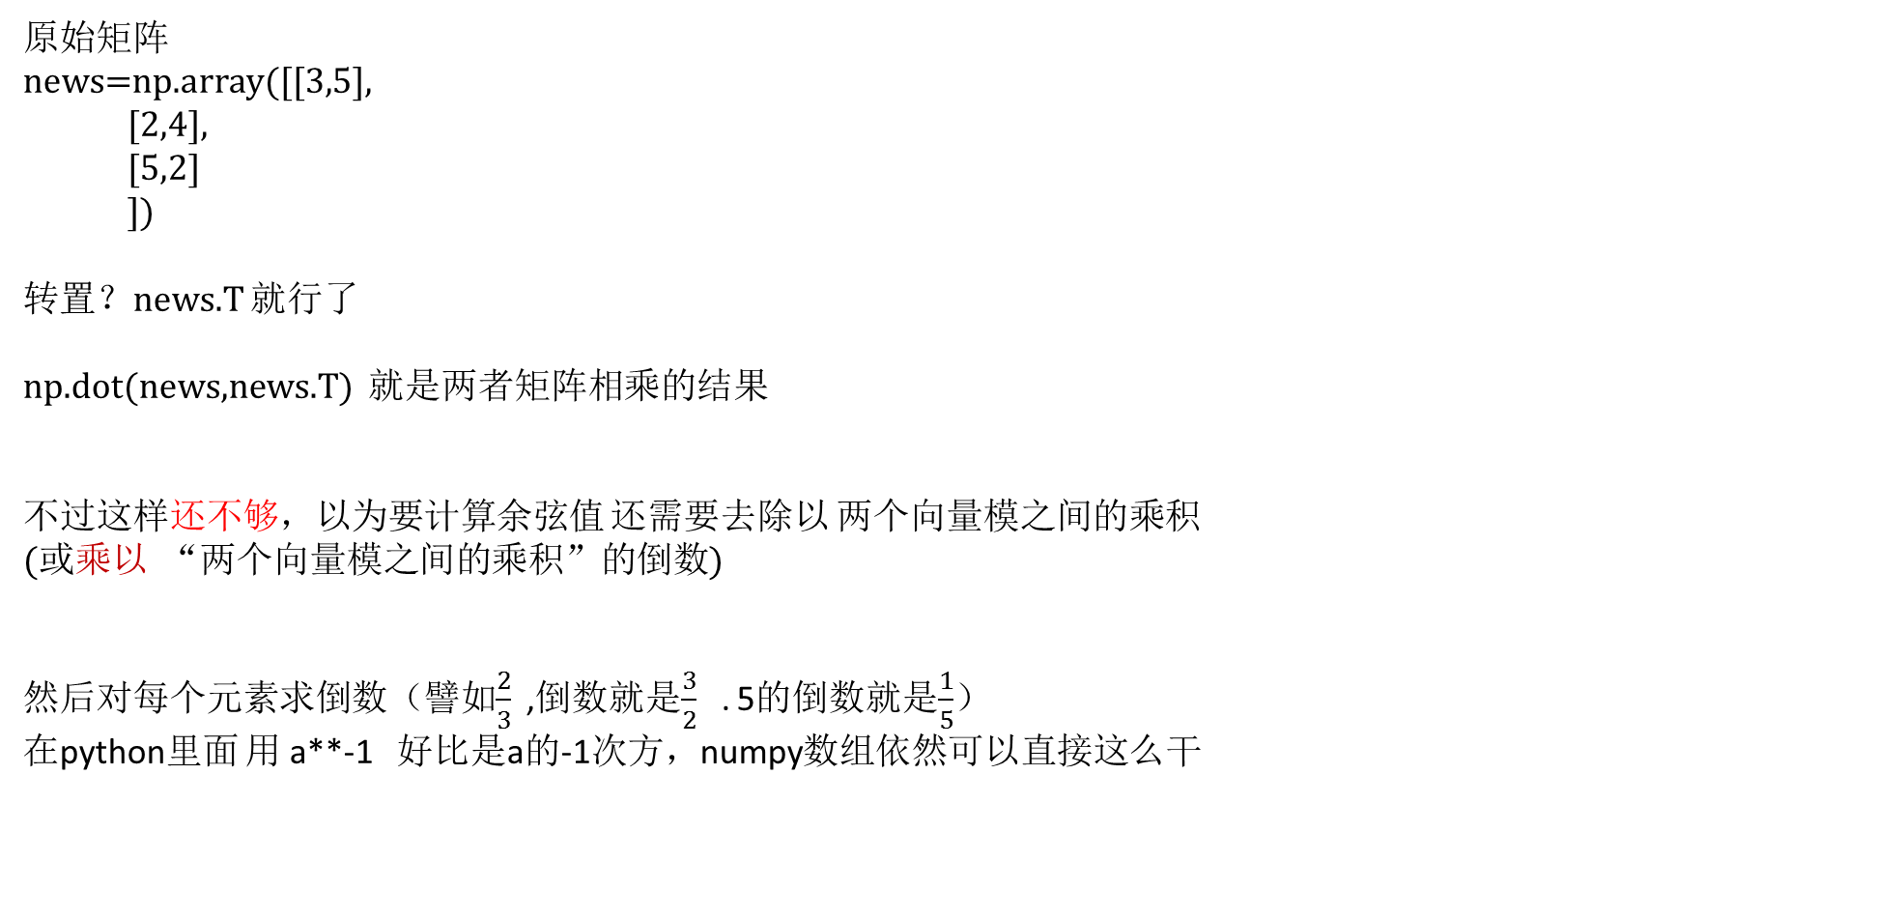
代码如下
原始矩阵
news=np.array([[3,5],
[2,4],
[5,2]
])
转置？news.T 就行了
np.dot(news,news.T) 就是两者矩阵相乘的结果
不过这样还不够，以为要计算余弦值 还需要去除以 两个向量模之间的乘积
(或乘以 “两个向量模之间的乘积”的倒数)
然后对每个元素求倒数（譬如$\frac{2}{3}$ ,倒数就是$\frac{3}{2}$. 5的倒数就是$\frac{1}{5}$）
在python里面 用 a**-1 好比是a的-1次方，numpy数组依然可以直接这么干

Slide 10
接上页
我们来求出 每一个向量的 模（2范数），我们要计算每个向量和自己以及和别的向量 一一对应 的模
news=np.array([[3,5],
[2,4],
[5,2]
])
news_norm=np.linalg.norm(news,axis=1,keepdims=True)
keepdims=True 可用用来保持维，否则结果是一个一维数组
最终得到的结果是一个 3*1 的矩阵 ,这里面其实就是每个向量的模，仅此而已
[[ 5.83095189]
[ 4.47213595]
[ 5.38516481]]

Slide 11
同样的手段 我们再来一次
news_norm_mat=np.dot(news_norm, news_norm.T)
1、这里得到一个3*3的矩阵，结果是每个向量和每个向量之间模 （一一比对）
2、求一下倒数
news_norm_mat**-1
最后和刚从算出来的矩阵 进行 普通相乘（也就是广播）

Slide 12
附加知识点
如果大家看过我们之前开的sklearn相关内容 会发现，老外已经帮我们实现好了 全部过程
from sklearn.metrics.pairwise import cosine_similarity
print(cosine_similarity(news))

Slide 13
欢迎加入我们的QQ群
程序员在囧途教育QQ群
1、主群：606976586

